Slide 1

Praca Inżynierska
Październik25, 2023
Aleksandra Lewandowska

Slide 2

Agenda
Wprowadzenie
Ogólny zarys tematu
Komponenty do zaimplementowania
Zakończenie

Slide 3
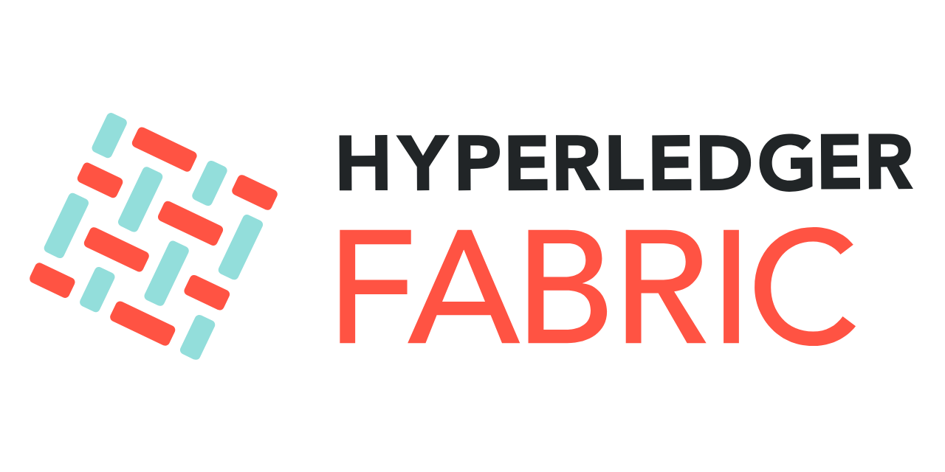
Blockchain
Hyperledger Fabric to otwarte oprogramowanie służące do tworzenia i zarządzania rozproszonymi sieciami blockchain.
Hyperledger Fabric zapewnia elastyczność, skalowalność i prywatność w ramach sieci blockchain, umożliwiając firmom i organizacjom tworzenie spersonalizowanych rozwiązań blockchain.

Slide 4
Czym jest Blockchain
Blockchain jest rozproszoną technologią, bazująca na tzw. Ledger, na którym zapisywane są dane. Każdy node należący do systemu posiada własną kopię ledgera, co gwarantuje niezmienialność danych, która jest gwarantowana przez nody przynależące do sieci.
Dodatkowo blockchain implementuje tzw. Merkel Chain oraz wykorzystuje narzędzia kryptograficzne, które gwarantują, spójność i poświadczenie prawdziwości wykonania transakcji. Nie możliwe jest zmienienie danego rekordu, bez utraty spójności hashów, co gwarantuje niezmienialność.

Slide 5
Czemu Hyperledger
Hyperledger jest tzw. Permissioned blockchain, co oznacza, że organizacje przynależące do sieci są znane (nie anonimowe), co ma miejsce w publicznych blockchainach takich jak Etherum, co daje nam dodatke zastosowania na polu biznesowym.
Hyperledger implementuje tzw. Fabric CA, serwer autoryzujący certyfikaty X.509, które wykorzystywane są do weryfikacji tożsamości osoby łączącej się czy wykonującej operacje na blockchain.

Slide 6
Nasz serwer autoryzacyjny
W ramach tego projektu ważnym elementem jest zaimplementowanie własnego rozwiązania serwera autoryzacyjnego, który będzie zarządzał użytkownikami i w łatwy sposób pozwoli użytkownikowi na rejestrację w Fabric CA, wygenerowanie poświadczeń, a następnie dające możliwość wykonywania smart contactów na blockchainie.
Ponieważ chcemy zaimplementować funkcjonalność biznesową, ważne jest aby znać tożsamość użytkownika, sama informacja, że transakcja była wykonana przez właściciela X.509 może być nie wystarczająca. Dodatkowo własna implmentacja serwera OAuth2 pozwala na przestrzeganie dyrektów związanych z danymi użytkownika RODO i etc.

Slide 7

Konfiguracja

Slide 8
Dalsza konfiguracja blockchain
W dalszym kroku ważne jest skonfigurowanie samego serwera Fabric CA, peerów oraz Fabric Oreder, który bezpośrednio zarządza procesem zatwierdzania transakcji na blockchain.
Po skonfigurowaniu następnym elementem będzie napisanie smart contraktu.
Zaimplementowanie SDK, które pozwala użytkownikowi wykonanie operacji na blockchainie.
Na tym kończy się funkcjonalność ogólny opis blockchaina.

Slide 9

Nasz projekt
W ramach projektu, celem jest stworzenie systemu do podpisywania dokumentów.
Publiczny/prywatny klucz pozwalają na zaimplementowanie z wykorzystaniem blockchaina, poświadczenia (oświadczenia woli), że użytkownik chce podpisać dany dokument.
Na blockchainie zostanie zapisany indentyfikator (hash) dokumentu. Mając dokument, każdy członek sieci może wyliczyć hash, i sprawdzić syganturę na blockchainie.

Slide 10
Jeszcze jeden komponent
W ramach pracy musimy jeszcze zaimplementować system do zarządzania dokumentami oraz aplikacje mobilną.
W ramach aplikacji mobilnej użytkownik powinien być w stanie dokonać operacji na dokumencie, oraz z wykorzystaniem klucza Yubico wykonać operację na blockchainie.
Yubico służy do zarządzania kluczami kryptograficznymi.

Slide 11




Podsumowanie
Blockchain
Do gwarancji niemodyfikalności danych, oraz poświadczenia woli użytkownika.
Aplikacja mobilna
Aplikacja dla użytkownika końcowego, do zarządzania dokumentami i oświadczeniami woli.
Zarządzanie dokumentami
Aplikacja do zarządzania dokumentami.
Serwer Autoryzacyjny
Zarządzanie użytkownikami, oraz połączenie z Fabric CA.

Slide 12

Zakończenia
W ramach prezentacji został przedstawiony zakres pracy inżynierskiej.

